Slide 1
TypeScript学习分享

Slide 2
TypeScript是JavaScript类型的超集
它可以编译成纯JavaScript

Slide 3
01
为什么选择TypeScript

Slide 4
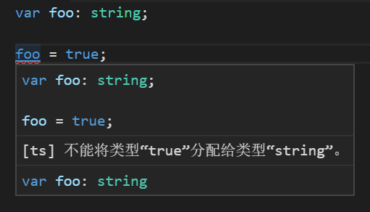
1
类型检测
如果申明了变量的类型，那么任何其他类型的赋值都会导致编译错误。

Slide 5
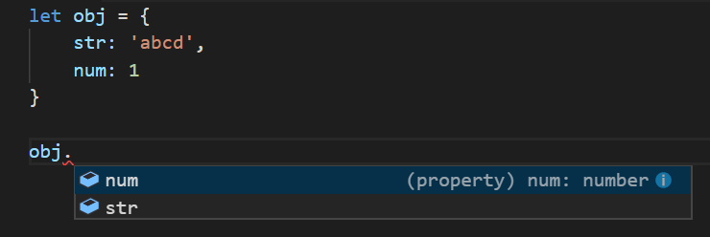
2
语法提示
在IDE里面编写TypeScript的代码时，IDE会根据你当前的上下文，把你能用的类、变量、方法和关键字都给你提示出来

Slide 6
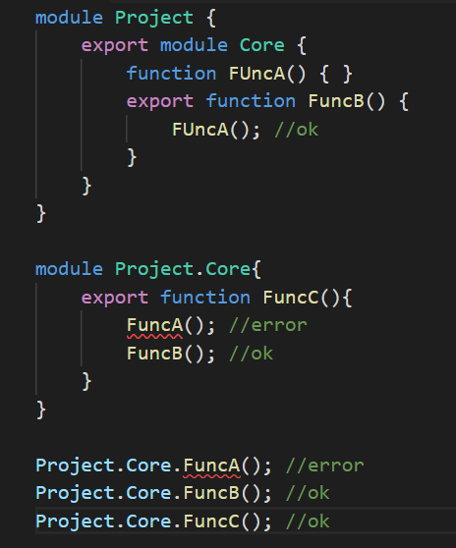
3
模块化
利用TypeScript的关键词module，可以达到类似于命名空间的效果，而export可以控制是否被外部访问
从这个例子可以看出module可以嵌套
只有带export关键词的才可以被外部访问
module可以合并，但是非export的对象在其他module下，即使是同一个名称，也不能被访问，如FuncA()

Slide 7
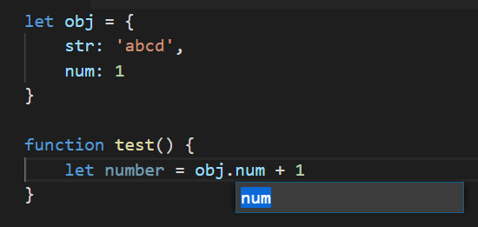
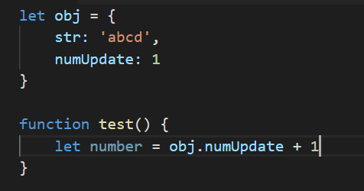
4
重构
重构是指可以很方便的去修改变量或者方法的名字，它会帮你自动引用这个变量或者调用这个方法的代码自动帮你修改掉

Slide 8
02
基础

Slide 9
1
原始数据类型
2
任意值
3
类型推论
4
联合类型
5
对象的类型——接口

Slide 10
6
数组的类型
7
类型断言
8
声明文件

Slide 11
JavaScript 的类型分为两种：
原始数据类型 和 对象类型
原始数据类型包括：
布尔值
01
06
null
布尔值是最基础的数据类型，在TypeScript中，使用boolean定义布尔值类型
01
06
数值
02
02
05
05
undefined
使用number定义数值类型
字符串
03
03
04
04
ES6中的新类型Symble
使用string定义字符串类型

Slide 12
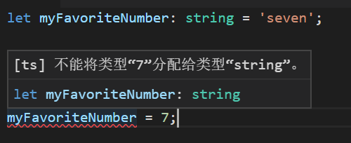
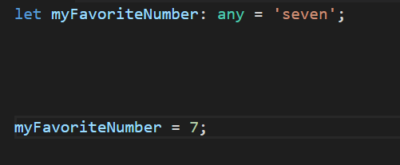
任意值（Any）
用来表示允许赋值为任意类型
什么是任意值类型：
如果是一个普通类型，在赋值过程中改变类型是不被允许的
但如果是any类型，则运行被赋值为任意类型
在任意值上访问任何属性都是允许的，也允许调用任何方法
可以认为 声明一个变量为任意值之后，对它的任何操作，返回的内容的类型都是任意值

Slide 13
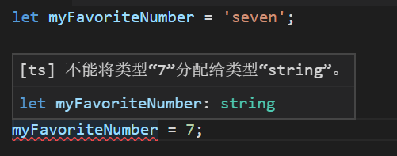
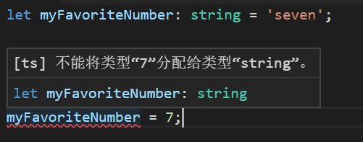
类型推论
如果没有明确的指定类型，那么 TypeScript 会依照类型推论（Type Inference）的规则推断出一个类型
什么是类型推论：
以下代码虽然没有指定类型，但是会在编译的时候报错：
事实上，它等价于：
TypeScript 会在没有明确的指定类型的时候推测出一个类型，这就是类型推论。

Slide 14
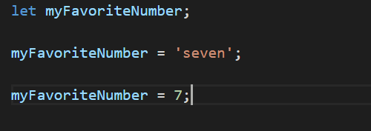
如果定义的时候没有赋值，不管之后有没有赋值，都会被推断成any类型而完全不被类型检测

Slide 15
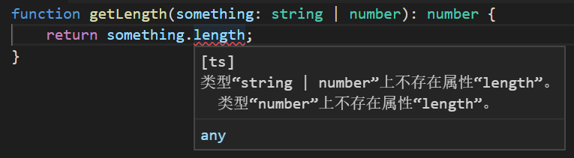
访问联合类型的属性或方法
当TypeScript不确定一个联合类型的变量到底是哪个类型的时候，我们只能访问此联合类型的所有类型里共有的属性或方法
这个例子中，length不是string和number的共有属性，所以会报错

Slide 16
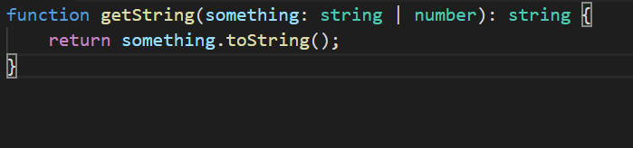
访问string和number的共有属性是没问题的
toString() 方法可把一个逻辑值转换为字符串，并返回结果。

Slide 17
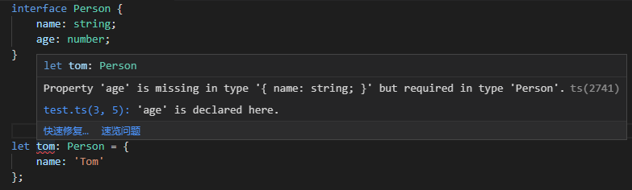
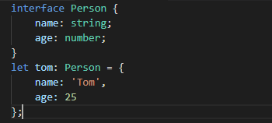
对象的类型——接口
在TypeScript中，我们使用接口来定义对象的类型
上面的例子中，我们定义了一个接口 Person，接着定义了一个变量 tom，它的类型是 Person。这样，我们就约束了 tom 的形状必须和接口 Person 一致
定义的变量比接口少了一些属性是不允许的，多一些属性也是不允许的
赋值的时候，变量的形状必须和接口的形状保持一致

Slide 18


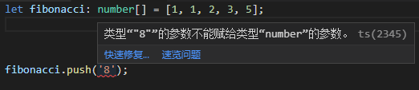
数组的类型
在TypeScript中，数组类型有多种定义方式
【类型+方括号】表示法
数组的项中不允许出现其他的类型
数组的一些方法的参数也会根据数组在定义时约定的类型
进行限制
push 方法只允许传入 number 类型的参数，但是却传了一个 string 类型的参数，所以报错

Slide 19
数组泛型表示法 Array<elemType>
泛型（Generics）是指在定义函数、接口或类的时候，不预先指定具体的类型，而在使用的时候再指定类型的一种特性。

Slide 20

用接口表示数组
NumberArray 表示：只要 index 的类型是 number，那么值的类型必须是 number

Slide 21
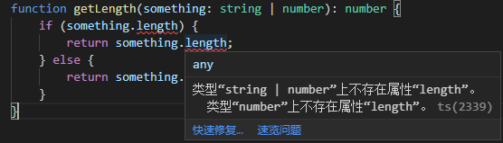
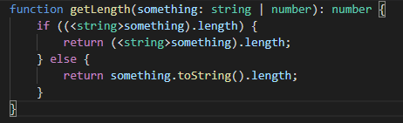
类型断言
类型断言可以用来手动指定一个值的类型
语法：<类型>值 或 值 as 类型 在 tsx 语法（React 的 jsx 语法的 ts 版）中必须用后一种
如果是一个普通类型，在赋值过程中改变类型是不被允许的
但如果是any类型，则运行被赋值为任意类型
类型断言的用法如上，在需要断言的变量前加上 <Type> 即可
类型断言不是类型转换，断言成一个联合类型中不存在的类型是不允许的

Slide 22


声明文件
当使用第三方库时，我们需要引用它的声明文件，才能获得对应的代码补全、接口提示等功能
什么是声明语句：假如我们想使用第三方库jQuery，一种常见的方式是在html中通过script标签引入jQuery，然后就可以使用全局变量$或jQuery了
我们通常这样获取一个 id 是 foo 的元素
但是在 ts 中，编译器并不知道 $ 或 jQuery 是什么东西
我们需要使用 declare var 来定义它的类型
它编译结果是 jQuery('#foo')

Slide 23

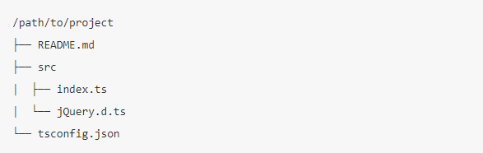
什么是声明文件
通常我们会把声明语句放到一个单独的文件（jQuery.d.ts）中，这就是声明文件
声明文件必需以 .d.ts 为后缀
一般来说，ts 会解析项目中所有的 *.ts 文件，当然也包含以 .d.ts 结尾的文件。所以当我们将 jQuery.d.ts 放到项目中时，其他所有 *.ts 文件就都可以获得 jQuery 的类型定义了

Slide 24
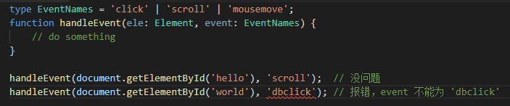
TypeScript进阶
字符串字面量类型 字符串字面量类型用来约束取值只能是某几个字符串中的一个
使用 type 进行定义
上例中，我们使用 type 定了一个字符串字面量类型 EventNames，它只能取三种字符串中的一种

Slide 25
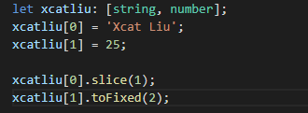

元组 数组合并了相同类型的对象，而元组合并了不同类型的对象
定义一对值分别为 string 和 number 的元组
当赋值或访问一个已知索引的元素时，会得到正确的类型
当直接对元组类型的变量进行初始化或者赋值的时候，需要提供所有元组类型中指定的项

Slide 26
谢谢观看

